Slide 1
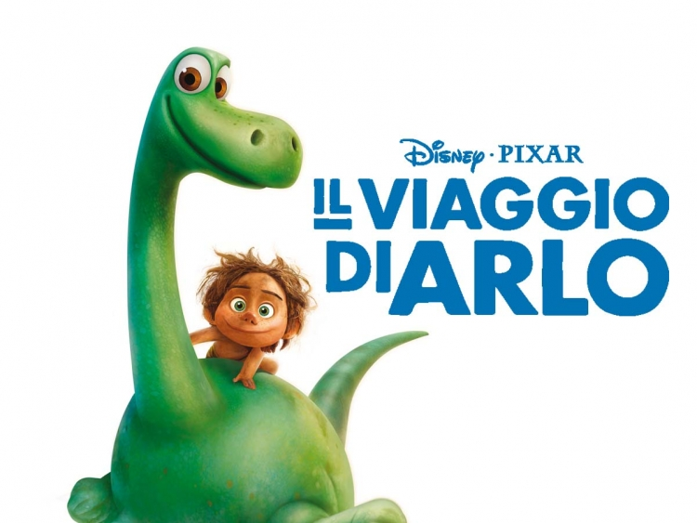
TRAINING ORTOGRAFICO SU ERRORI NON FONOLOGICI

Slide 2
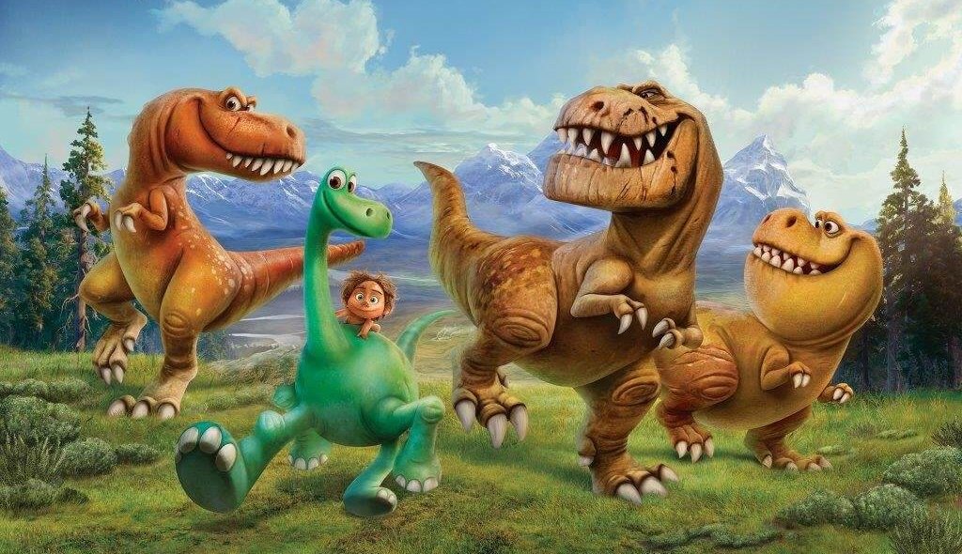
MENU
PERCORSO
ESCI

Slide 3
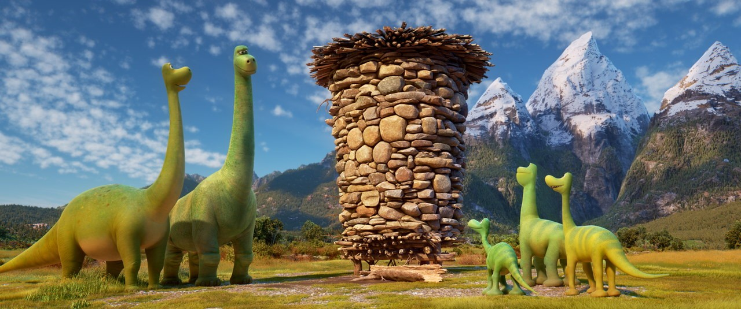
Tutto ebbe inizio …
Utilizza l’ha dove significa avere per completare le frasi

Slide 4
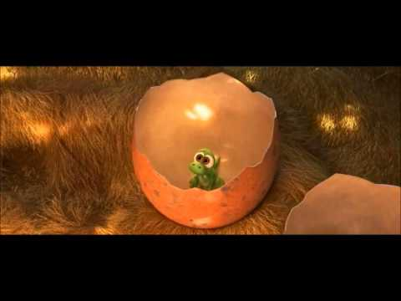
A
Il papà dinosauro va ____ vedere le uova insieme alla mamma.
HA
A

Slide 5
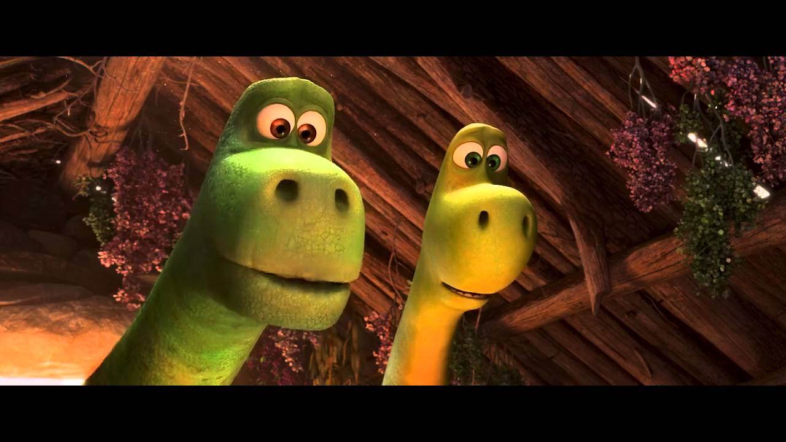
La mamma e il papà ______ una strana reazione.
hanno
HAnno
Anno

Slide 6
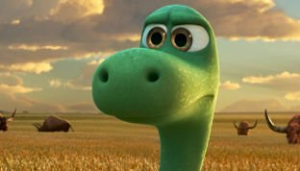
ha
Arlo cresce. Lui ___continuamente paura, perché è il più piccolo.
HA
A

Slide 7
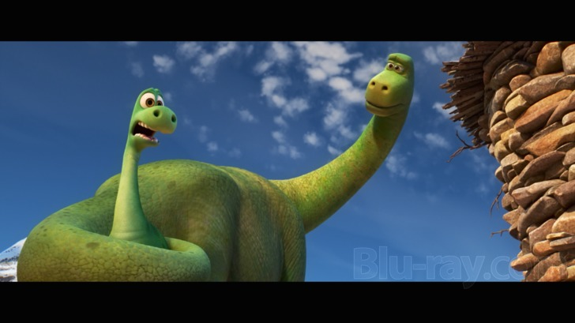
Arlo vuole molto bene alla sua famiglia. Un giorno il papà va ____ caccia
A
HA
a

Slide 8
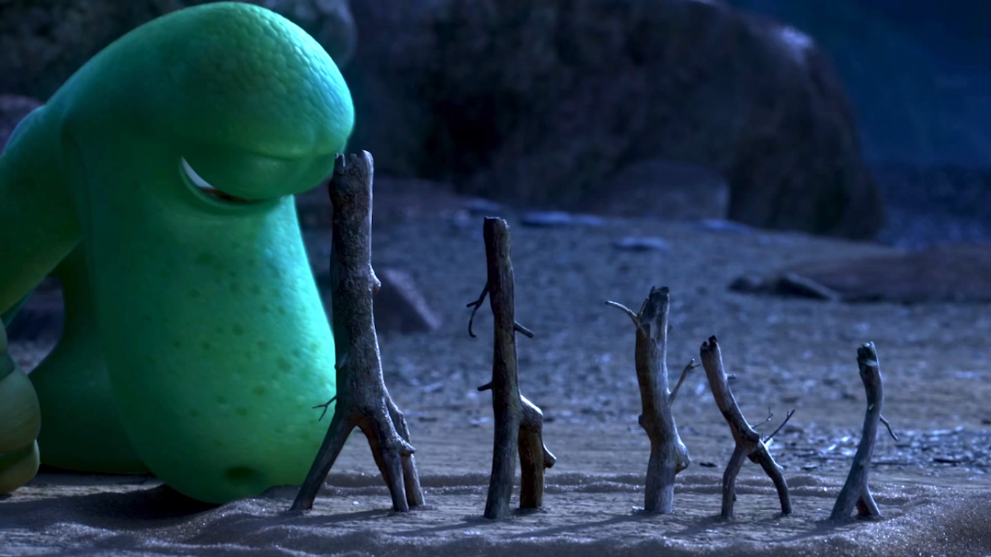
Il piccolo dinosauro perde la sua famiglia. Esclama “____ paura , sono rimasto da solo”…
ho
Ho
o

Slide 9
a
a
Il piccolo dinosauro rimane ___ terra in fondo ___ un burrone.
a
ha

Slide 10
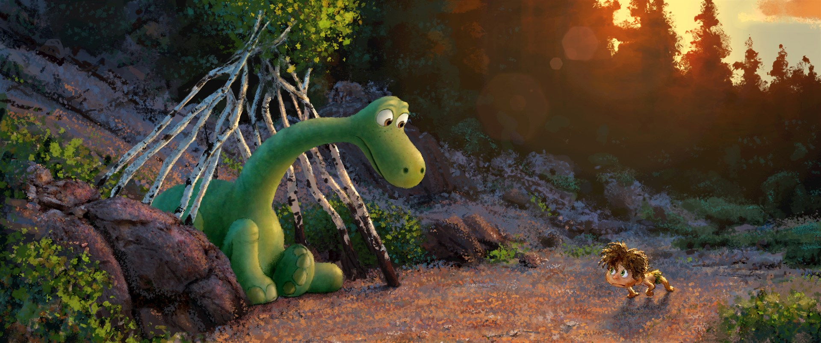
ha
a
Un cucciolo di umano lo ___ sentito urlare per chiedere aiuto.
ha
a

Slide 11
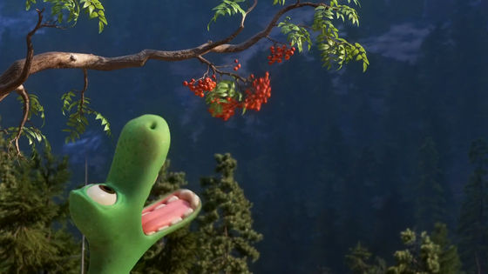
ha
L’umano si comporta in modo strano. ___ fame.
ha
a

Slide 12
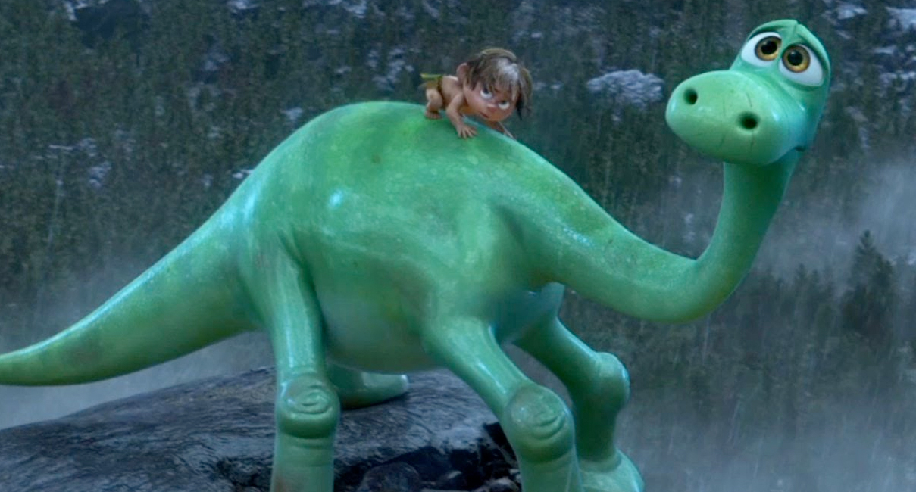
ha
Non si conosce il suo nome. Ma lui ________visto la strada da percorrere.
ha
a

Slide 13
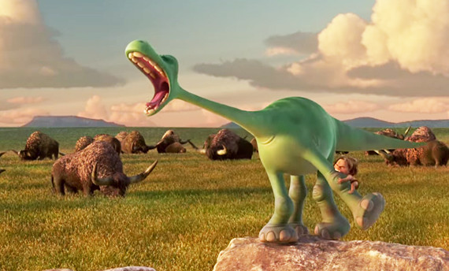
ha
Il dinosauro si fa coraggio e cerca aiuto.Non ____ le idee chiare.
ha
a

Slide 14
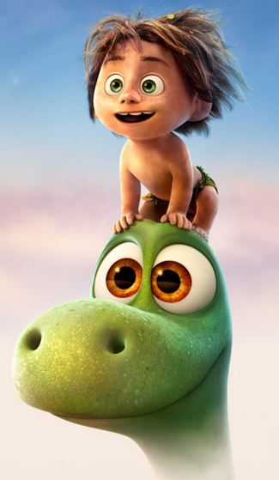
Continua la storia usando e o è
è
Arlo __ dinosauro tutto verde.
è
e

Slide 15
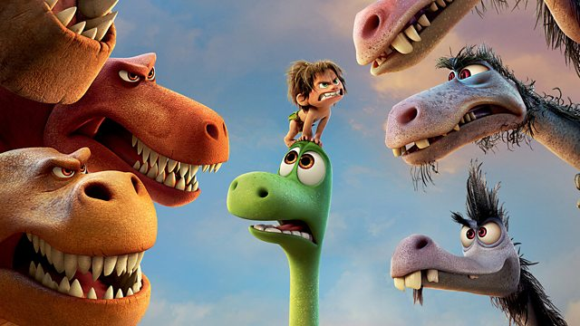
e
Arlo __ Spot iniziano un viaggio pieno di pericoli
E
è

Slide 16
E
è
Spot trova il modo di attraversare la montagna ___ Arlo lo segue.
e

Slide 17
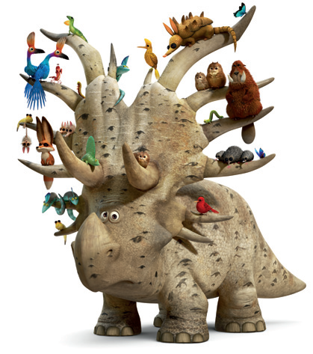
Il gatto e l’aquila
Il gatto e la aquila
Il gatto e laquila
I’ gatto e l’aquila

Slide 18
La lontra a una lunga coda
La lontra ha una lunga coda
L’ontra ha una lunga coda
La lontra ha una l’unga coda

Slide 19
Lombra dellalbero
L’ombra dello albero
L’ombra dell’albero
L’ombra dellalbero

Slide 20
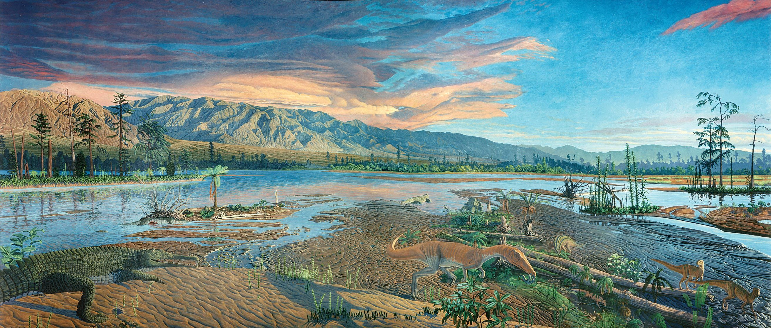
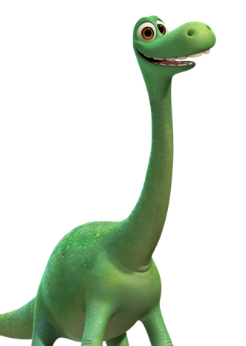
Arlo ha sempre paura.. Aiutalo tu ! Trova le parole che hanno bisogno dell’apostrofo
Dinosauro
Tracce
Porta
Alce
Arco
Tronco
Clava
Dado
Fortino
Acqua
Mare
Foresta
Uva
Giaguaro

Slide 21
Arlo ha sempre paura.. Aiutalo a trovare l’apostrofo dove occorre…
Anima
Sangue
Paura
Arance
Ali
Osso
Attacco
Anatra
Elettricità
Arma
Bastoni
Pietra

